Slide 1
电 源 设 计
复旦大学电子工程系 陈光梦

Slide 2
线性电源
常用的固定电压输出集成稳压电源
78xx系列（输出正电压）和79xx系列（输出负电压）
输出电压值固定，最大输出（吸入）电流1A，最大功耗约2W（TO220封装），加散热器后可增大，最大输入电压（绝对值）35V，输入输出压差>2.5V
78Lxx系列（输出正电压）和79Lxx系列（输出负电压）
输出电压值固定，最大输出（吸入）电流100mA，最大功耗约0.5W（TO-92封装），最大输入电压（绝对值） 35V，输入输出压差>2V
  低压差稳压电源（LDO），常用于从5V系统中获得3.3V电源，例如：
  LP3872，输出电压3.3V，最大输出电流1.5A
  SPX1117-3.3，输出电压3.3V，最大输出电流800mA

Slide 3
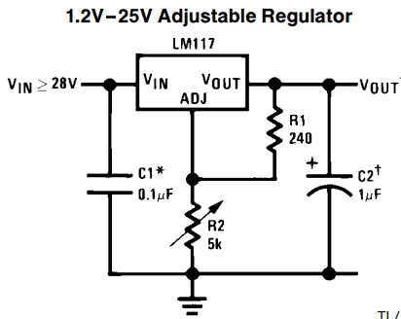
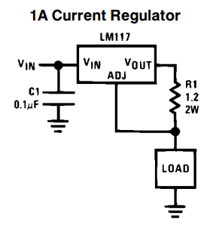
常用的可变输出电压集成稳压电源
LM317（正电压输出）与LM337（负电压输出）
  正输出电压值可调，最大输出（吸入）电流1.5A，最大功耗20W（TO220封装，带散热器），最大输入电压（绝对值）40V，输入输出压差2~2.5V
应用电路
通常可忽略

Slide 4
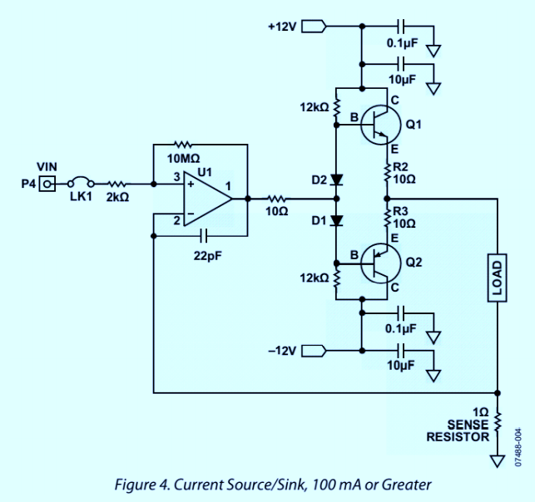
电流源
Howland电流源
  当R1=R2=R3=R4=R时
  缺点：不能输出大电流
由采样电阻反馈构成的电流源
  缺点：负载不能接地

Slide 5
运放单电源使用时的电源处理
用运放构成“信号地”发生器
用电阻构成运放的直流偏置（仅对放大交流信号有效）

Slide 6
开关电源
在线式开关电源的三种基本拓扑
降压电路
（Buck电路）
升压电路
（Boost电路）
极性反转电路
（Buck-Boost电路）

Slide 7
基本原理分析（以降压电路为例）
流过电感的电流
T_{on}：开关导通，电感储能
电流上升斜率
最大电流
平均电流
据此，临界状态的电感量为
T_{off}：开关关断，电感放能
电流下降斜率
根据能量守恒，
或者写成
根据这些基本分析，可以计算电路中的元件参数

Slide 8
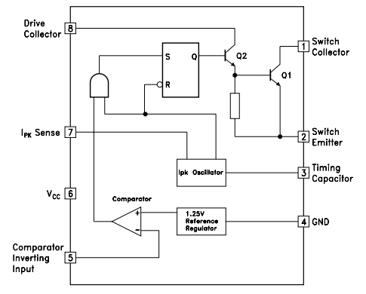
典型开关电源电路及其应用举例
MC34063内部结构
开关晶体管
MC34063
振荡器
反馈比较与PWM控制

Slide 9
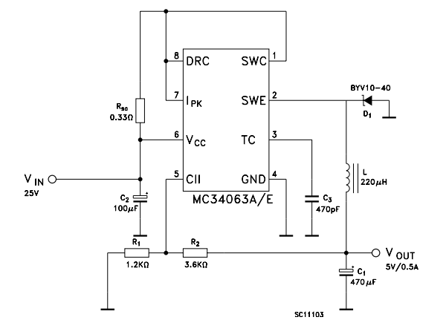
用MC34063构成降压式开关电源

Slide 10
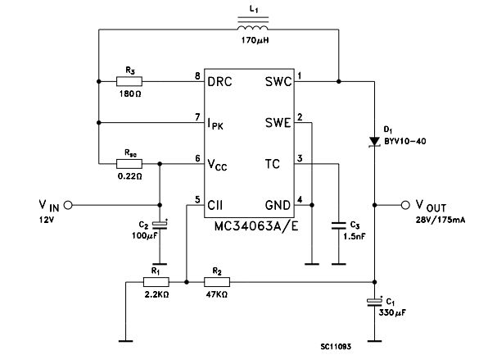
用MC34063构成升压式开关电源

Slide 11
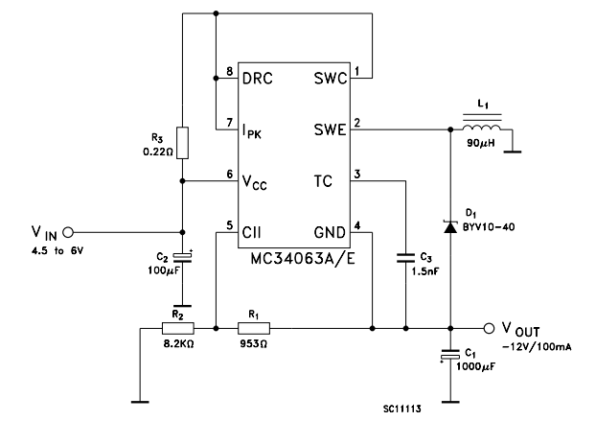
用MC34063构成极性反转式开关电源

